Slide 1
PROJECT
PEMESANAN HOTEL
Kelompok 13

Slide 2
ANGGOTA KELOMPOK
Reza Saputra 20230810114
1
Muhammad Rizal Nurfirdaus 20230810088
2

Slide 3
LATAR BELAKANG
Industri perhotelan membutuhkan proses pemesanan kamar yang efisien untuk menjaga kepuasan pelanggan, tetapi sistem manual sering menghadapi kendala seperti kesalahan pencatatan dan sulitnya memantau ketersediaan kamar. Aplikasi pemesanan berbasis digital menjadi solusi dengan menawarkan kemudahan, transparansi, dan efisiensi. Dikembangkan menggunakan Java dan NetBeans, aplikasi ini dirancang untuk staf hotel dengan fitur pencatatan data pelanggan, pengecekan ketersediaan kamar real-time, manajemen pesanan, dan pelaporan transaksi. Implementasi aplikasi ini diharapkan meningkatkan efisiensi operasional, mengurangi kesalahan, dan memberikan pengalaman pelanggan yang lebih baik.

Slide 4
KONSEP DASAR PEMPROGAMAN JAVA
Java adalah bahasa pemrograman berorientasi objek (Object-Oriented Programming/OOP) yang dikembangkan oleh Sun Microsystems pada tahun 1995. Java memiliki sifat platform-independent, artinya program yang ditulis dalam Java dapat dijalankan di berbagai sistem operasi tanpa perlu mengubah kode sumbernya. Hal ini dimungkinkan berkat penggunaan Java Virtual Machine (JVM).
Konsep utama dalam pemrograman Java meliputi:
Kelas dan Objek: Java menggunakan kelas sebagai blueprint untuk membuat objek yang merepresentasikan entitas dalam dunia nyata.
Encapsulation: Konsep ini memungkinkan data dan metode dalam kelas dapat dilindungi sehingga hanya dapat diakses melalui cara tertentu.
Inheritance: Java mendukung pewarisan antar kelas untuk mengurangi redundansi kode dan meningkatkan efisiensi pengembangan.
Polymorphism: Kemampuan suatu objek untuk memiliki banyak bentuk, yang berguna dalam pembuatan program yang fleksibel.

Slide 5
KONSEP PEMESANAN HOTEL
1. login pengguna :Sistem meminta autentikasi dari pengguna (admin atau staf hotel).
2. Input Reservasi :
Staf hotel memasukan detail resevasi, termasuk nama, pelanggan, jenis kamar tanggal check in/ check out
3.Validasi Ketersediaan :Sistem memeriksa ketersediaan kamar berdasarkan data di database.
4. Konfirmasi Reservasi :
Setelah validasi, reservasi disimpan, dan detail dikonfirmasi ke pelanggan.
5. Pengelolaan Data :
Admin dapat mengelola kamar, pelanggan, dan laporan keuangan melalui menu khusus.
6. Laporan Harian :
Sistem menghasilkan laporan okupansi kamar dan pendapatan untuk membantu manajemen dalam pengambilan keputusan.

Slide 6
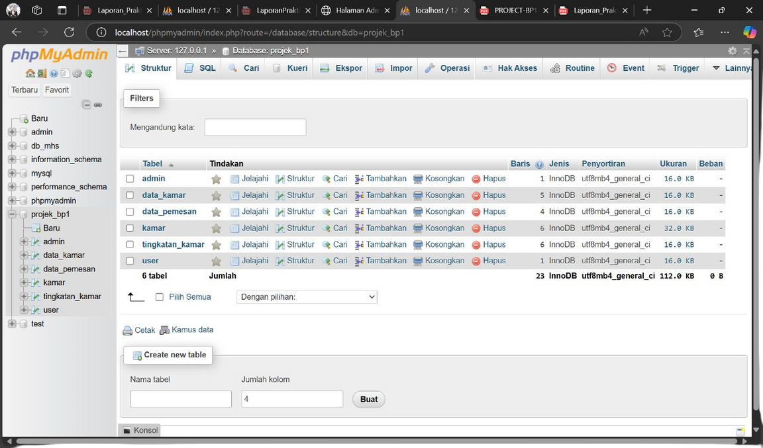
PERANCANGAN
1. langkah pertama membuat database dengan nama bebas contoh “projek_bp1”

Slide 7
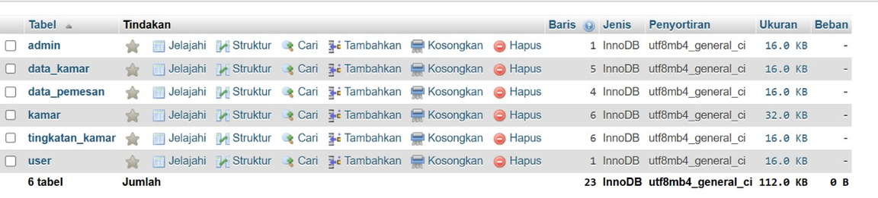
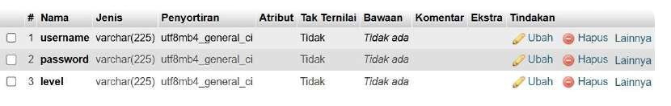
PERANCANGAN
2.setelah itu kita membuat 6 tabel.
a. isi dari table Admin
isi table yang telah kita buat untuk ketiganya untuk login pada form yang kita buat nanti pada bagian level fungsinya adalah pada form yang kita buat nanti kita bisa memilih loginya menggunakan user atau admin

Slide 8
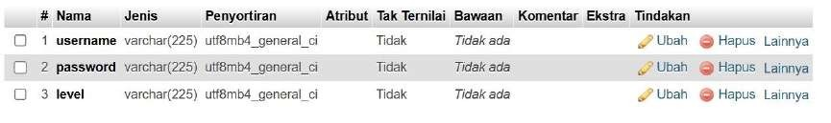
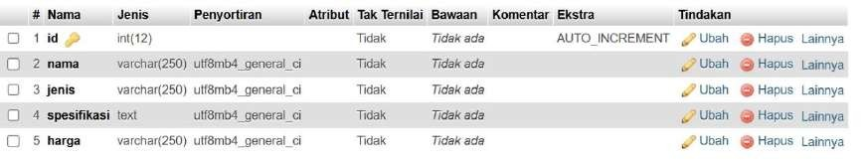
PERANCANGAN
b. isi dari table user
isi nya sama saja seperti table admin yang telah kita buat tadi.
c. isi dari table
table diatas fungsinya untuk memilih pesanan kamar yang kita ingin pesan,
nanti nya user bisa memilih spesifikasi kamar, harga dll.

Slide 9
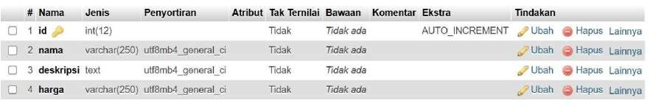
PERANCANGAN
d. isi dari table tingkatan_kamar
table tingkatan_kamar fungsinya untuk memasukan kategori yang akan buat,
nantinya user bisa memilih kamar yang dipilih sesuai dengan kategori kamar yang telah kita buat.

Slide 10
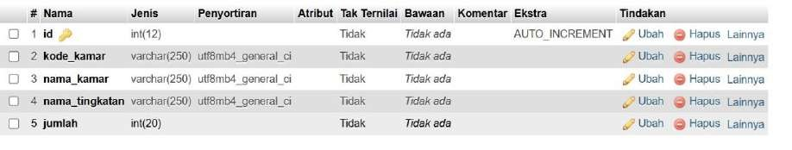
PERANCANGAN
e. isi dari table data_kamar
untuk table data_kamar ini fungsinya untuk memasukan kamar yang akan di
pesan dan user bisa memilih nama tingkatan kamar dan jumlah kamar yang di pesan nya berapa.

Slide 11
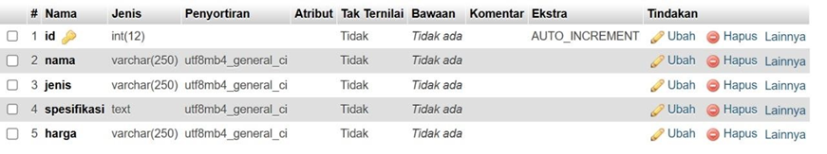
PERANCANGAN
f. isi dari table kamar
table diatas fungsinya untuk memilih pesanan kamar yang kita ingin pesan,
nanti nya user bisa memilih spesifikasi kamar, harga dll

Slide 12
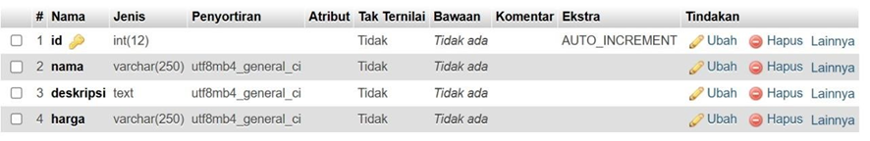
PERANCANGAN
g. isi dari table tingkatan_kamar
table tingkatan_kamar fungsinya untuk memasukan kategori yang akan buat,
nantinya user bisa memilih kamar yang dipilih sesuai dengan kategori kamar yang telah kita buat.

Slide 13
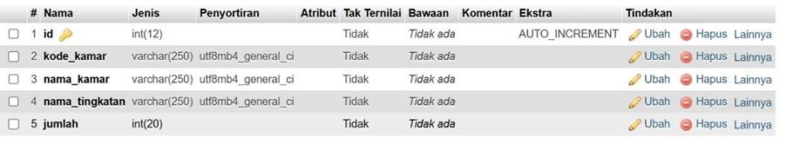
PERANCANGAN
h. isi dari table data_kamar
untuk table data_kamar ini fungsinya untuk memasukan kamar yang akan di
pesan dan user bisa memilih nama tingkatan kamar dan jumlah kamar yang di pesan nya berapa.

Slide 14
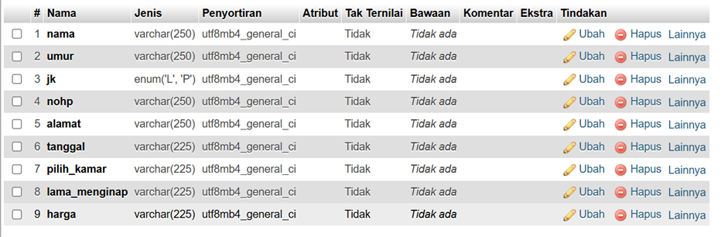
PERANCANGAN
i. isi dari table data_pemesan
ini untuk table data_pemesanan fungsinya untuk admin agar bisa melihat hasil pemesanan yang telah di pesan oleh user, admin bisa mengeceknya.

Slide 15
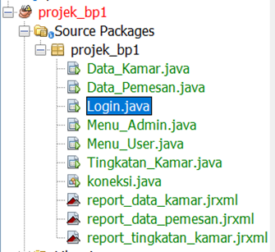
PERANCANGAN
j. rancangan From aplikasi pemesanan Hotel
Membuat JFrame di aplikasi netbeans dengan menggunakan Bahasa java ini di beberapa file yang telah kita buat :

Slide 16
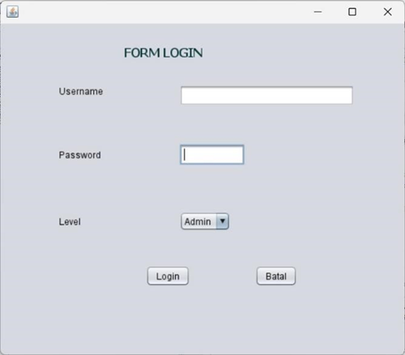
DESAIN PROGRAM
a. Desain From login

Slide 17
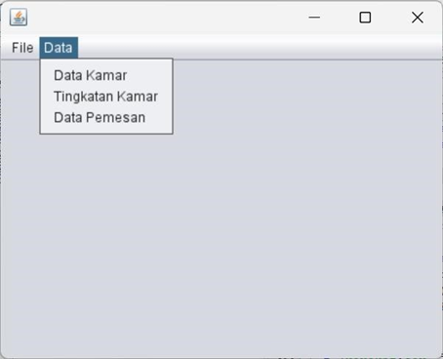
DESAIN PROGRAM
b. Desain From Menu Admin

Slide 18
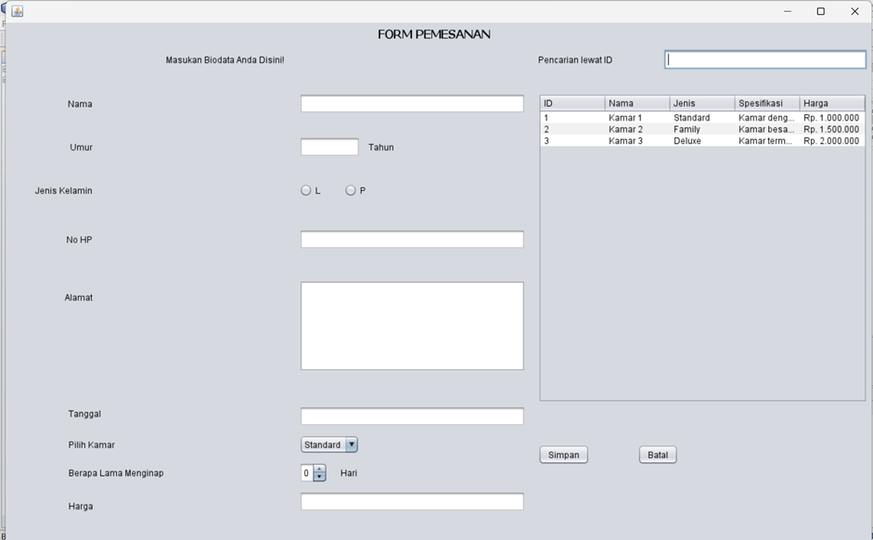
DESAIN PROGRAM
c. Desain Form Menu_user

Slide 19
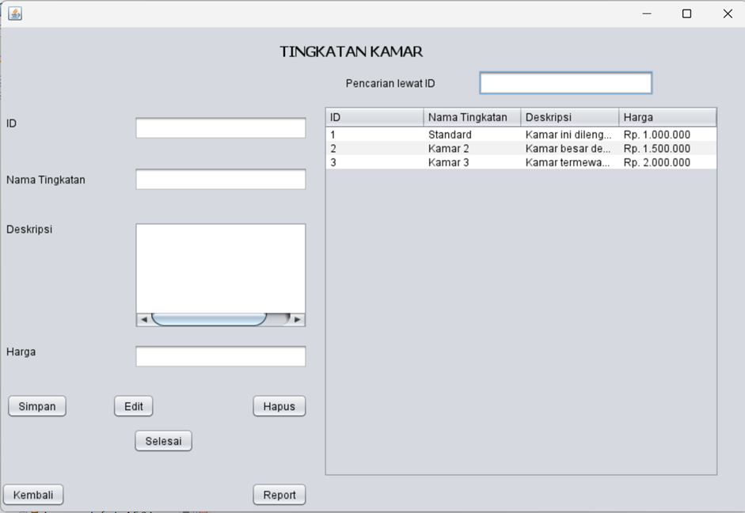
DESAIN PROGRAM
d. Desain Form Tingkatan_kamar

Slide 20
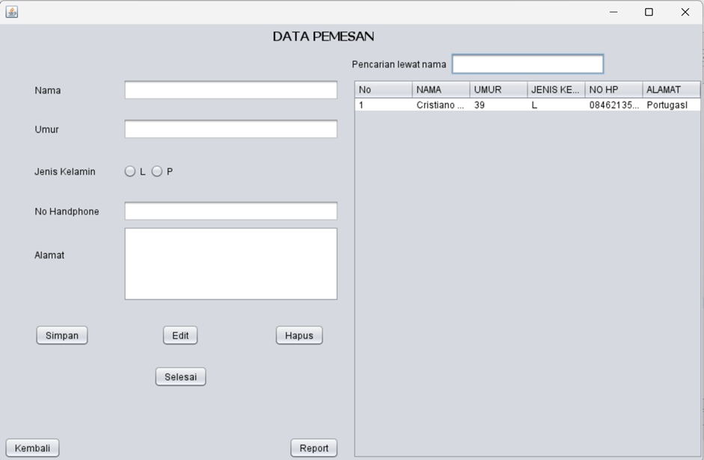
DESAIN PROGRAM
e. Desain Form Data_pemesanan

Slide 21
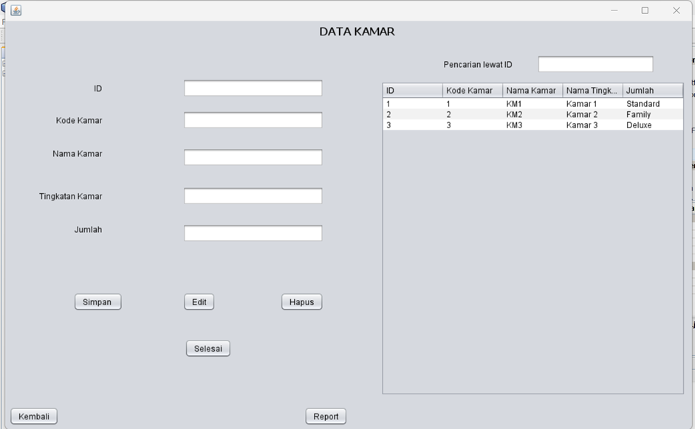
DESAIN PROGRAM
f. Desain Form Data_kamar

Slide 22
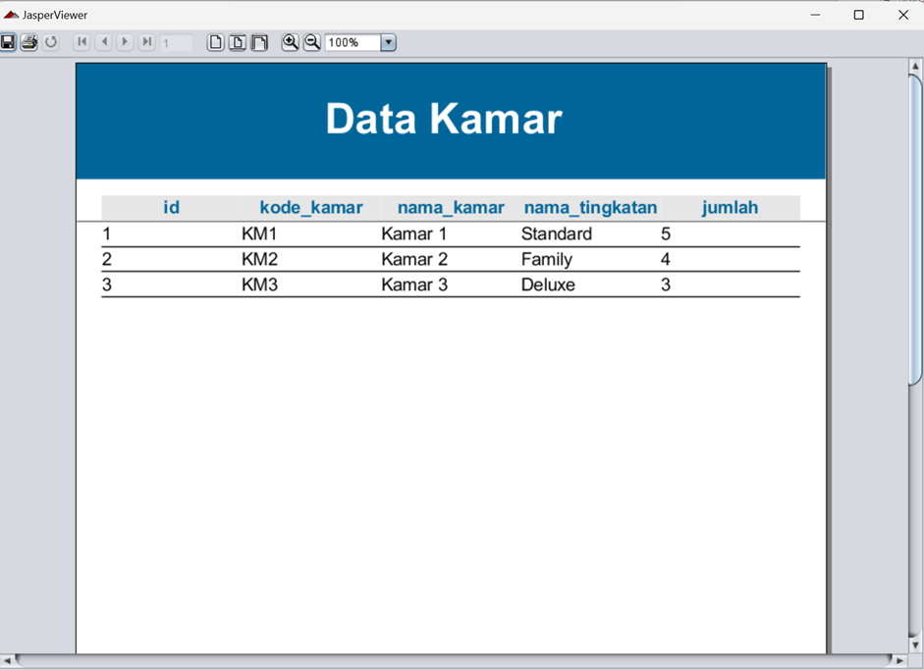
IREPORT
iReport data_kamar

Slide 23
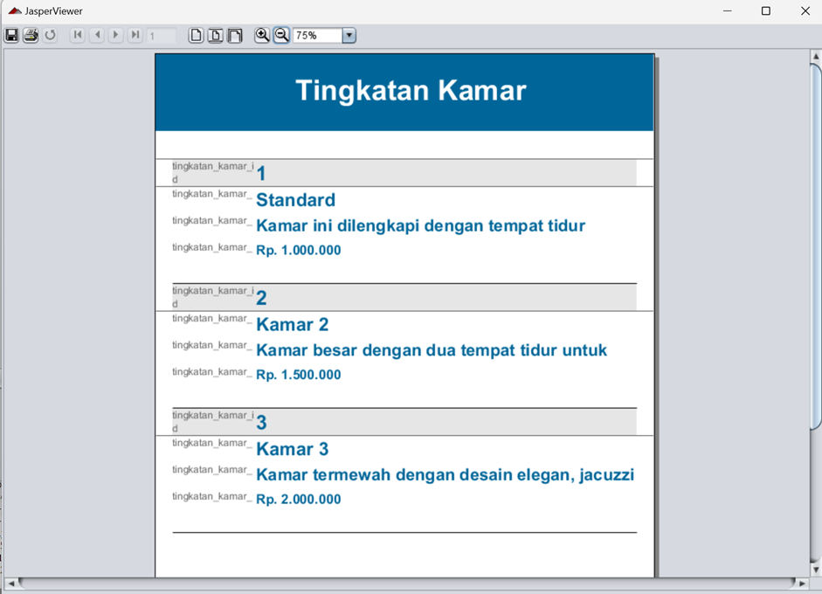
IREPORT
iReport tingkatan_kamar

Slide 24
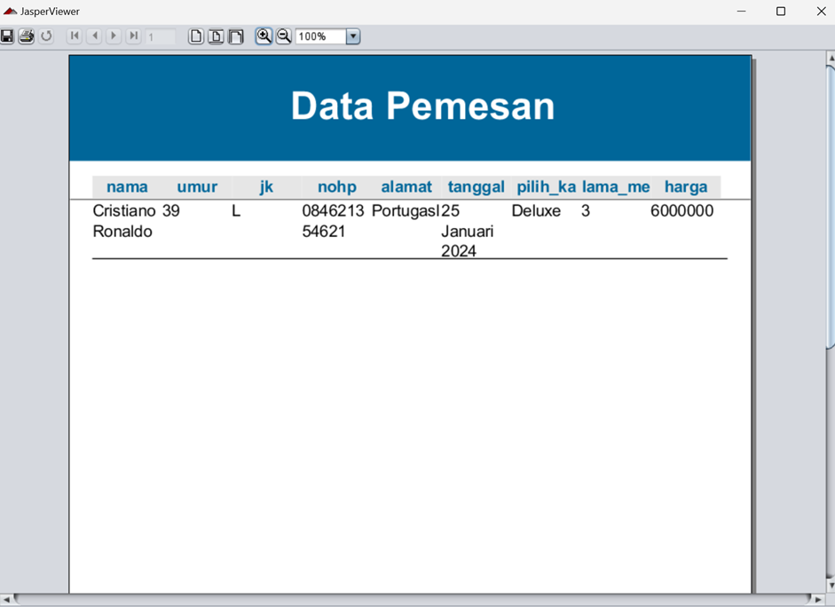
IREPORT
iReport tingkatan_kamar

Slide 25
KESIMPULAN
SARAN
Kesimpulan dari materi ini adalah bahwa aplikasi desktop berbasis Java menggunakan NetBeans dapat menjadi solusi praktis untuk pengelolaan barang dan pemesanan, terutama bagi usaha kecil dan menengah. Dengan penerapan konsep OOP, desain modular, dan antarmuka grafis yang sederhana, aplikasi ini membantu meningkatkan efisiensi dan akurasi dalam pengelolaan data. Selain itu, pengintegrasian fitur-fitur tambahan, seperti penyimpanan
permanen menggunakan database dan validasi input, dapat lebih memaksimalkan
fungsionalitas dan keandalan aplikasi.
Untuk meningkatkan materi ini, disarankan untuk melengkapi aplikasi dengan penyimpanan permanen menggunakan database, seperti MySQL, agar data dapat dikelola secara lebih andal dan terstruktur. Selain itu, tambahkan validasi input yang efektif pada form untuk mengurangi potensi kesalahan pengguna. Implementasikan fitur CRUD yang lengkap pada modul admin agar pengelolaan data lebih fleksibel. Terakhir, gunakan alat seperti iReport untuk menghasilkan laporan transaksi yang lebih profesional dan informatif.

Slide 26
TERIMA KASIH

